Slide 1

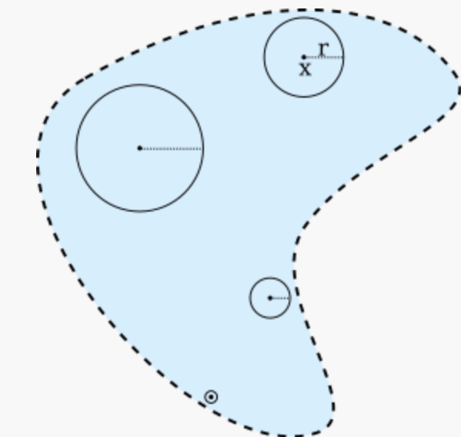
Q 开闭区域
(内点概念)
[碧波之牢]
开集: 区域内所有单位被水泡(领域)包围.
闭集[二段Q]: 给区域加一个边界, 所有被水泡冻结过的单位碰到边界后被石化.

Slide 2
Q 开闭区域
(内点概念)
[碧波之牢]
开集: 区域内所有单位被水泡(领域)包围.
闭集[二段Q]: 给区域加一个边界, 所有被水泡冻结过的单位碰到边界后被石化.

Slide 3

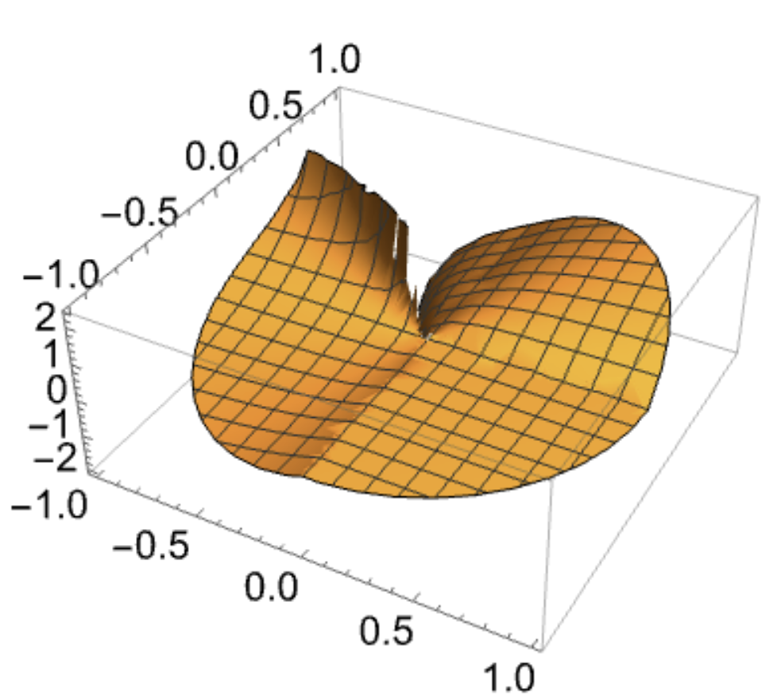
Q 开闭区域
(内点概念)
W 极限与连续
(多路径概念)
[碧波之牢]
开集: 区域内所有单位被水泡(领域)包围.
闭集[二段Q]: 给区域加一个边界, 所有被水泡冻结过的单位碰到边界后被石化.
[撒石阵]
在空间中构造不连续的石块, 减速所有敌方英雄, 并对区域内所有释放位移技能的英雄造成眩晕.

Slide 4

Q 开闭区域
(内点概念)
W 极限与连续
(多路径概念)
E 偏导数
(固定其它变量)
[碧波之牢]
开集: 区域内所有单位被水泡(领域)包围.
闭集[二段Q]: 给区域加一个边界, 所有被水泡冻结过的单位碰到边界后被石化.
[撒石阵]
在空间中构造不连续的石块, 减速所有敌方英雄, 并对区域内所有释放位移技能的英雄造成眩晕.
[轮回绝境]
选取一个敌方英雄 进行1对1决斗, 决斗期间其他英雄和小兵均被冻结(即当成常数处理).

Slide 5
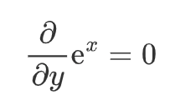

Q 开闭区域
(内点概念)
W 极限与连续
(多路径概念)
E 偏导数
(固定其它变量)
[碧波之牢]
开集: 区域内所有单位被水泡(领域)包围.
闭集[二段Q]: 给区域加一个边界, 所有被水泡冻结过的单位碰到边界后被石化.
[撒石阵]
在空间中构造不连续的石块, 减速所有敌方英雄, 并对区域内所有释放位移技能的英雄造成眩晕.
[轮回绝境]
选取一个敌方英雄 进行1对1决斗, 决斗期间其他英雄和小兵均被冻结(即当成常数处理).

Slide 6

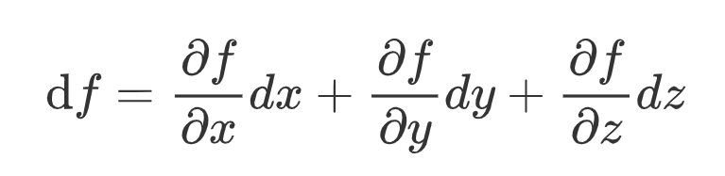
Q 开闭区域
(内点概念)
W 极限与连续
(多路径概念)
E 偏导数
(固定其它变量)
R 全微分
(微分完全体)
[碧波之牢]
开集: 区域内所有单位被水泡(领域)包围.
闭集[二段Q]: 给区域加一个边界, 所有被水泡冻结过的单位碰到边界后被石化.
[撒石阵]
在空间中构造不连续的石块, 减速所有敌方英雄, 并对区域内所有释放位移技能的英雄造成眩晕.
[轮回绝境]
选取一个敌方英雄 进行1对1决斗, 决斗期间其他英雄和小兵均被冻结(即当成常数处理).
[安魂曲]
对全地图内所有英雄造成伤害, 总伤害量等于每个英雄伤害量的和.

Slide 7

Q 开闭区域
(内点概念)
W 极限与连续
(多路径概念)
E 偏导数
(固定其它变量)
R 全微分
(微分完全体)
[碧波之牢]
开集: 区域内所有单位被水泡(领域)包围.
闭集[二段Q]: 给区域加一个边界, 所有被水泡冻结过的单位碰到边界后被石化.
[撒石阵]
在空间中构造不连续的石块, 减速所有敌方英雄, 并对区域内所有释放位移技能的英雄造成眩晕.
[轮回绝境]
选取一个敌方英雄 进行1对1决斗, 决斗期间其他英雄和小兵均被冻结(即当成常数处理).
[安魂曲]
对全地图内所有英雄造成伤害, 总伤害量等于每个英雄伤害量的和.
高数

